Slide 1
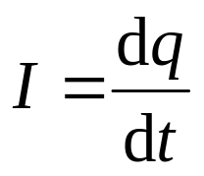
第7章 电流和磁场
(Steady Current and Magnetic Field)
7-1-1 电流 电流密度
一、电流和电流强度
1）电流：电荷的定向运动形成电流。
正电荷的运动方向代表电流的方向。
2）电流强度：
3）电流强度的单位：A 、mA 、uA ；
4）恒定电流：I不随时间发生变化；

Slide 2
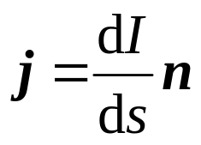
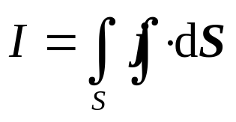
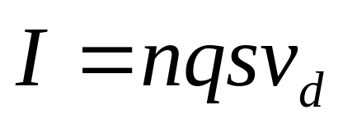
二、电流密度(Current Density)
定义： 为电流密度矢量；
物理意义：在正电荷的运动方向，单位时间通过单位面
积的电量。
电流密度矢量与电流强度的关系
电流强度与微观量的关系：
q
S
+
v_{d}
v_{d}

Slide 3
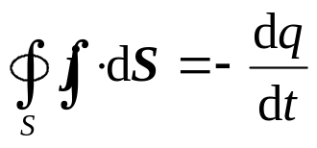
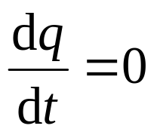
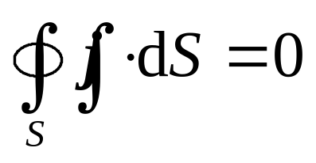
三、电流的连续性方程
1）连续性方程
连续性方程的实质是电荷守恒定律；
2）电流的稳恒条件：
或

Slide 4
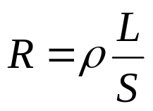
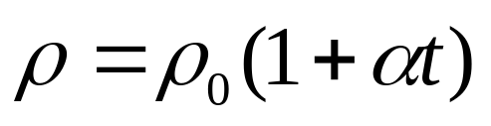
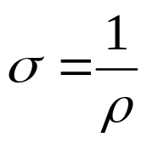
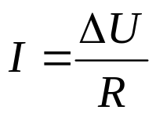
7-1-2 欧姆定律及其微分形式
一、电阻和电阻率(Resistivity)
电阻率
电导率(Conductivity)
二、超导现象简介(Superconductivity)
三、欧姆定律

Slide 5
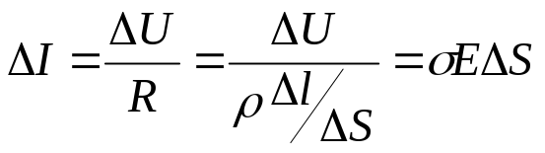
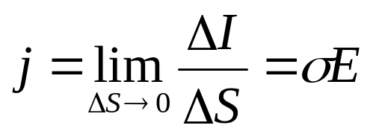
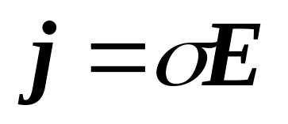
四、欧姆定律的微分形式
在导体内部取一小段柱体
ΔU
I
ΔS
Δl

Slide 6
讨论：
微分形式给出了导体内部j与E之间的点点对应关系；
微分形式是在稳恒条件下推出的，但在非稳恒条件下也成立，具有普遍意义；

Slide 7
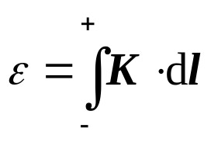
7-1-3 电源 电动势
一、电源：能提供非静电力的装置。
二、电动势(Electromotive Force)：
K：代表作用在单位正电荷上的非静电力。
物理意义：把单位正电荷通过电源内部从 负极搬
运到正极，非静电力所做的功。
电源的种类：化学电池、发电机、光电源等

Slide 8
电动势的测量方法
电位差计的基本结构
3V
工作电源
11米线
C
E_{s}
D
G
E_{x}

Slide 9
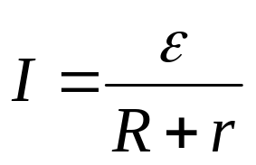
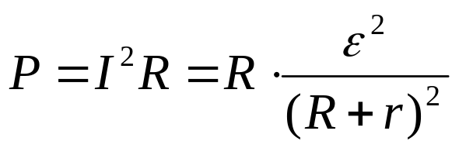
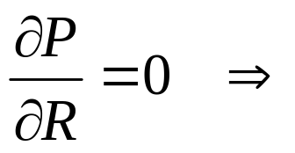
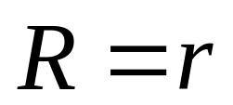
7-1-4 全电路的欧姆定律
全电路的欧姆定律
阻抗匹配
令:

Slide 10
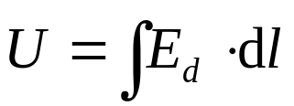
7-1-5 温差电现象
(Thermoelectric Effect)
一、金属材料的逸出功和逸出电势
1、逸出功(work function)：金属内部电子要脱离金属表面约束必须克服表面偶极层电场力做功—逸出功。
2、逸出电势：
3、几种金属材料的逸出功
Cs K Th Be Al Pd
1.9 2.8 3.4 3.9 4.2 5.0 (eV)

Slide 11
二、接触电势差(Contact potential difference)
1、概念：不同金属相互接触时，在接触面所形
成的电势差。
2、金属的电负性顺序：
+Al、Zn、Sn、Cd、Pb、Bi、Fe、Cu、Ag、Au、Pd -
3、机制：A、不同金属的逸出电势不同；
B、不同金属的自由电子数密度不同；

Slide 12
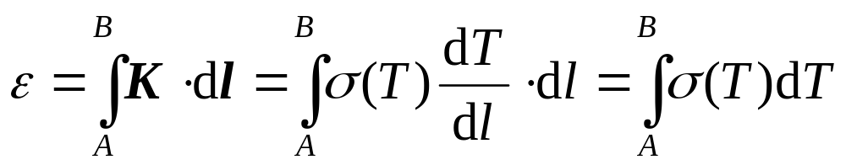
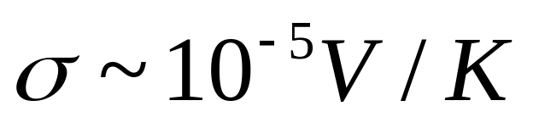
三、Thomson效应
当在导体棒两端维持一定温差，则可以在导体棒两端形成一定的电势差。
自由电子气的热扩散形成Thomson效应。
Thomson电动势的大小正比于导体的温度梯度。

Slide 13
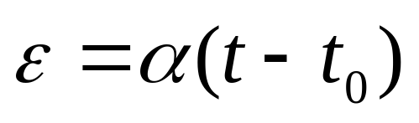
四、温差电现象
1、温差电现象：两种不同金属材料构成一闭合回路，若维持两接触点处温度不同，可以在回路中形成一定的电势差，称之为温差电动势(Thermoelectromotive Force) 。
2、温差电偶(Thermocouple)及其应用
康铜 Cu-CuNi 铂铑Pt-Rh
钨钛W-Ti
3、热电偶的测温特点：热容量小、测温范围广、灵敏度高，便于测量。
Cu
t₀
t
mv
Cu-Ni

Slide 14
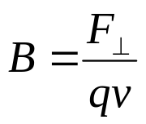
7-2 稳恒磁场(Steady Magnetic Field)
7-2-1 磁场 磁感强度(Magnetic Induction)
一、基本磁现象
运动电荷激发磁场
二、磁场的概念：磁场是一种物质运动形态，它
对于处在其中的运动电荷有力的作用。
三、磁感强度矢量
1、磁感强度的大小：
2、磁感强度的方向：正电荷不受力时的运动方向。

Slide 15
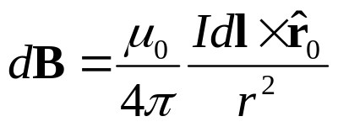
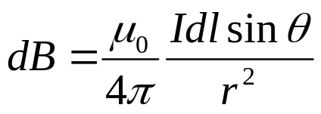

7-3 毕奥—萨伐尔定律
一、毕奥—萨伐尔定律(Biot-Savart's Law)
电流元Idl在空间任意一点激发的磁场为
磁场的大小为
其中:μ₀为真空中的磁导率(permeability)
磁场的方向为：Idl与r的矢量积方向；
r
Idl
θ

Slide 16

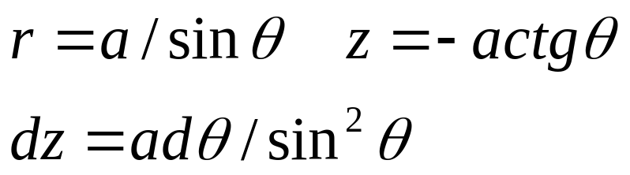
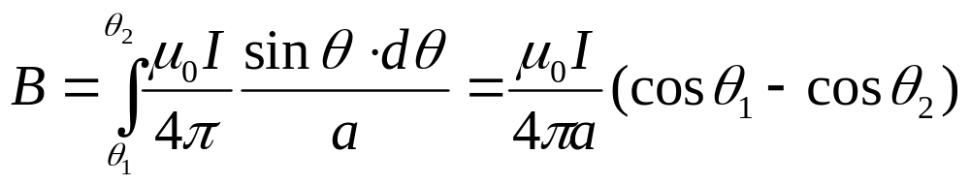
二、毕奥—萨伐尔定律的应用
1、载流直导线所激发的磁场
z
θ₂
Idz
θ
z
r
a
θ₁
P

Slide 17

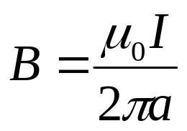
讨论：
1、磁场方向：磁力线为围绕直导线的同心圆环。
2、导线无限长情况：
I

Slide 18
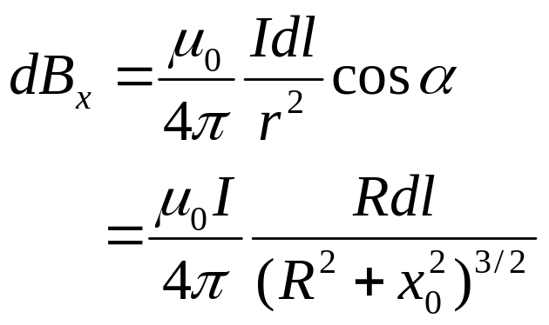

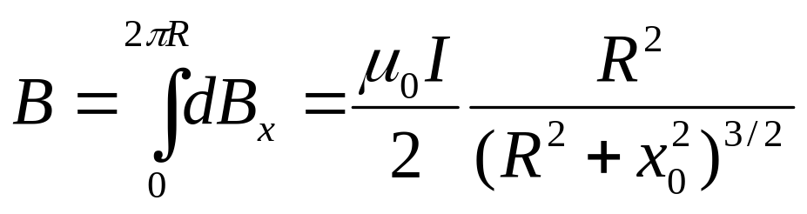
2、载流圆线圈轴线上的磁场
设：半径为R，载有电流I的圆线圈
Idl
r
dB
R
x
O
x₀

Slide 19

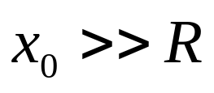
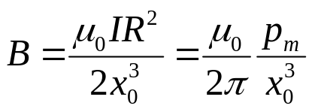
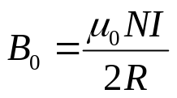
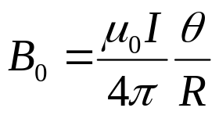
讨论：
1、环心处磁场
2、当 时，
3、由N匝线圈组成的圆线圈，
4、一段圆弧形导线在圆心出产生的磁场

Slide 20


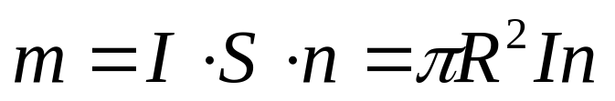
3、平面载流线圈的磁矩（magnetic moment)
磁矩的定义：
其中：S为平面载流线圈的面积；
为平面的单位法线矢量；
平面载流圆线圈的磁矩

Slide 21
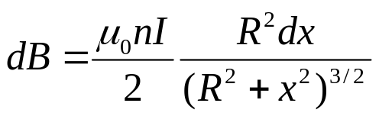
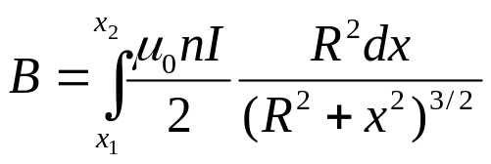

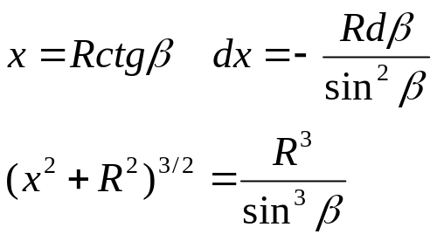
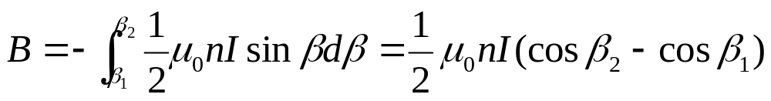
例题：载流直螺线管(solenoid)内的磁场
解：dx一段在O点的磁场为：
由于
dx
R
x
o
x
x₂
x₁

Slide 22
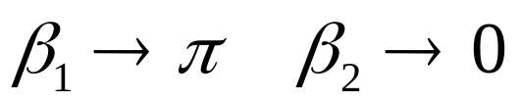
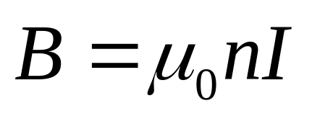
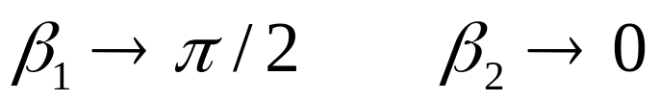
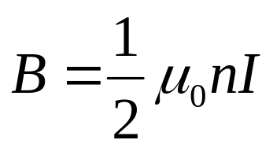
讨论：
1、对于无限长螺线管
2、在螺线管端面处

Slide 23

例 求亥姆霍兹线圈轴线上的磁场分布
n
n
R
x
I
x
I
O₁
O₂
R

Slide 24
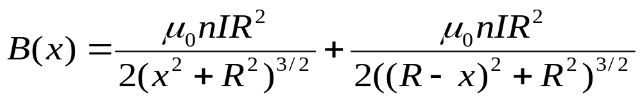
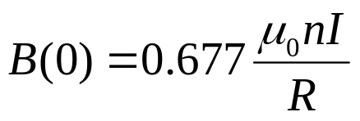
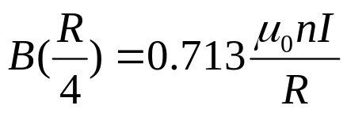
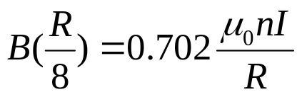
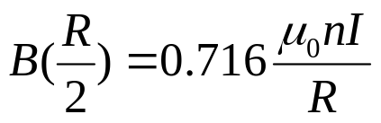
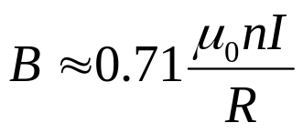
可以近似认为轴线上磁场是均匀分布的

Slide 25

例 半径为R的均匀带电圆盘，带电量Q，
圆盘以匀角速ω转动。
求：1）圆盘轴线上的磁场分布；
2）圆盘的磁矩m；
Q
r
x₀
ω
O
P
x
R

Slide 26





将圆盘分割成半径为r，宽度为dr的圆环，
圆环携带的电量为
圆环的转动频率为
圆环的磁场
圆盘的磁场

Slide 27


2）圆盘磁矩
圆环磁矩
圆盘磁矩

Slide 28





三、带电粒子激发的磁场
设：电流元载有电流I，长dl，截面为S，
因此、每个带电粒子激发的磁场为
P
v
dl
S

Slide 29


7-3 磁场的高斯定理
一、磁力线（magnetic line)
二、磁通量（magnetic flux)
三、磁场的高斯定理
★ 磁场是无源场！

Slide 30


例：求矩形面积中的磁通量
解：
dx
x
I
l
a
b
0
x

Slide 31

7-5 安培环路定理(Ampere Circuital Theorem)
一、安培环路定理
二、讨论
1、安培环路定理可以通过毕-萨定律证明；
2、对L内所包围的电流求代数和；
★电流的正负规定：
当电流与回路方向构成
右手螺旋时I>0。
I >0
L

Slide 32


三、证明：
L
1、闭合路径包围电流的情形
当电流反向时，B与dl之间的夹角为（π-θ），cos（π - θ）= -cosθ，这时B的环量与上述积分相差一个负号。
I
B
dβ
r
θ
dl

Slide 33




2、闭合路径不包围电流的情形
l₃
a
做如图的辅助回路l₃，
显然，
同理有：
将上述两式相减得：（注意： ）
I
l₁
l₂
L
b

Slide 34


3、空间存在多个电流的情形
如图，空间存在多个电流，这时空间任意一点的磁场B
I₁
I₂
I₃
I₄
I_{n}
L

Slide 35
例：求下列两种情况中，磁场对L的环量
1、 2、
I₂
I
I₁
L
L
I₃
I

Slide 36

三、安培环路定理的应用
与高斯定理的应用类似，当磁场具有特殊对称性时，可以使用安培环路定理方便地求解磁场分布。
特殊对称性是指：
1、积分路径上每一点磁场的大小都相等；
2、磁场方向处处与积分路径方向一致；

Slide 37


例1 求无限长直导线周为的磁场分布
计算距导线为r处的磁感强度
I
L
r

Slide 38


例2 计算半径为R的螺绕环(torus)内的磁场分布
设螺绕环单位长度上的匝数为n，总匝数为N，载有电流I
L
R

Slide 39




例3 求半径为R的载流圆柱体内外的磁场分布
设圆柱体内的电流做均匀分布，电流强度为I。
1、在r < R区域
2、在r >R区域
I
R
r
L
L
r

Slide 40



7-6 载流导线在磁场中所受的力
一、安培力(Ampere Force)
★ 安培力是洛伦兹力的宏观表现形式；
每个带电粒子所受的磁场力为
I
S
dl
v
B
q

Slide 41

二、载流直导线在磁场中所受的力
设：在均匀外磁场中有一段载流直导线，长度L，
载有电流I，
方向：垂直纸面向里。
I
B
Idl
θ

Slide 42


三、平行直导线之间的相互作用力
设有两条平行的长直载流直导线相距为a，计算单位长度导线之间的相互作用力。
单位长度导线之间的相互作用力为
同方向电流为相互吸引。
安培的定义
I₁
I₂
dF₂
I₂dl
a

Slide 43



例题：在均匀磁场中，有一段半径为R的半圆形载流导线，求其所受的磁场力。
解：电流元所受的磁场力的大小为
讨论：1、圆环的受力情况；2、载流半圆环情况；
3、一般情况推广；
y
dF
dF
× ×
× ×
× ×
Idl
× ×
× ×
× ×
x
θ

Slide 44




四、磁场对载流线圈的力矩作用
1、磁场对矩形载流线圈的力矩作用
★上述结果对平面载流线圈具有普遍意义；
F_{ad}
a(d)
⊙
I
θ
B
p_{m}
b(c)
F_{bc}

Slide 45


二、磁电式仪表的结构原理
利用载流线圈在均匀辐向磁场中受力矩转动，与弹性力矩平衡的原理，平衡时
经过校准后，可以通过指针所扭转的角度，直接读出电流的数值。
指针
线圈
游丝
磁铁
铁心

Slide 46



7-7 带电粒子在磁场中的运动
一、带电粒子在磁场中的运动
1、v∥B的情况：不受力，
2、 v⊥B的情况：做匀速圆周运动；
回转半径为： 回转周期为：
3、一般情况为螺旋线运动；
q
v
v
F_{L}
q
B
v

Slide 47





二、带电粒子在磁场中的运动举例
B
1、霍尔效应(Hall Effect)
由于：
q
I
ΔU
b
-
d

Slide 48



2、质谱仪原理(Mass Spectrometer)
一种质量分析仪器
离子源
+
-
E’
q
B’
v
×
×
×
×
×
×
×
×
R
B
×
×
×
×
×
×
×
×
×
×
×
×
×
×
×
×

Slide 49
7-8 磁场中的磁介质
7-8-1 磁介质 磁化强度
一、介质的磁化现象(Magnetization)
二、磁介质的分类
1、顺磁质(paramagnetics)
（ B`<<B₀、B`//B₀）；Mn,Cr,Al,O₂
2、抗磁质(diamagnetics)
（ B`<<B₀、B`//-B₀）；Cu,H₂O,N₂
3、铁磁质(ferromagnetics)
（ B`>>B₀、B`//B₀）；Fe,Fe合金及氧化物等；

Slide 50

三、介质的磁化机制
1、顺磁质：分子的固有磁矩不为零；分子磁矩在外磁场中定向排列，产生的附加磁场平行于外磁场；
★磁化强度(Magnetization)矢量：
2、抗磁质：分子的固有磁矩等于零；分子产生附加磁矩反平行外磁场，产生的附加磁场反平行于外磁场；

Slide 51




抗磁性来源于分子的附加磁矩
1） 的情况；
2） 的情况；
B₀
B₀
v
f_{L}
f_{L}
v
p_{m}
p_{m}

Slide 52
3、一般情况，磁矩于磁场成任意角度
如图：
B₀
L
-e
m
Δm

Slide 53
3、铁磁性：来源于电子自旋耦合所组成
的磁畴(Magnetic Domain)。
磁畴区域的大小：10⁻¹⁰ m³，线度约10⁻³ m，
磁畴区域内约包含10 ^{17~19}个分子；
★顺磁性与抗磁性的关系

Slide 54




7-8-2磁介质中的安培环路定理
一、M与I`的关系
其中： 为磁化电流（magnetization current)
二、磁场强度(Magnetic field Intensity)矢量

Slide 55



磁场强度矢量
定义： 叫做磁场强度；
介质中的安培环路定理；

Slide 56




H与B的关系
对于各向同性的均匀介质
Χ_{m}叫做介质的磁化率；
定义： 介质的相对磁导率；

Slide 57


例1、同轴电缆，中间充满磁导率为μ_{r}的均匀介
质，导体的磁导率为μ₀ 。
求：空间的磁场分布。
设：导体芯半径R₁，外壳内外半径为R₂ 、R₃ 。
解：在r＜ R₁区域
R₃
R₂
I
⊙
I
μ_{r}

Slide 58


在R₁ ＜r＜ R₂区域
在R₂ ＜r＜ R₃区域中
在r＞ R₃区域 H=B=0

Slide 59



例2、铁环中心平均周长为30cm，截面为 s=1cm²，在环上紧密绕有300匝线圈。
求：当线圈中通过32mA电流，磁通量为
2.0×10⁻⁶wb时，铁环中的H、B、μ_{r}。
解：由于铁环内为均匀磁场
根据安培环路定理

Slide 60
7-8-3 铁磁质(ferromagnetics)简介
一、磁畴(magnetic domain)观点
电子自旋耦合、定向排列出自发磁化区域；
二、磁滞回线（hysteresis loop)
（1）起始磁化曲线； （2）磁滞回线；
B
B
B_{r}
H_{c}
H
H

Slide 61
铁磁质的居里点与分类
居里点(Curie Point)：使铁磁质磁畴瓦解的温度；
根据矫顽力（coercive force) 的大小分为：
（1）软磁材料(soft ferromagnetics)：H_{C} ~ 1A/m；
（2）硬磁材料(hard ferromagnetics)：H_{C} ~ 10⁴A/m；
（3）矩磁材料：矫顽力较小、剩磁很大、
磁滞回线面积近似为矩形的磁性材料。

Slide 62
本章摘要
稳恒电流的基本性质及电流密度矢量；
欧姆定律及其微分形式；
比奥-萨伐尔定律及其应用；
记住一些重要载流线圈的磁场特性
磁场的高斯定理和安培环路定理及其应用；
磁场对载流导线和载流线圈的作用；
磁场对运动带电粒子的作用；

Slide 63
本章摘要
磁介质的种类及其性质；
有介质存在时的安培环路定理及介质中B、H的相关计算；
铁磁质的基本性质；

Slide 64
本章习题
P227 7-3
P228 7-5、7-6
P229 7-12、7-16
P230 7-17、7-18、

